Slide 1
18.
Les préfèrences

Slide 3
J’adore = λατρεύω
J’aime beaucoup = μου αρέσει πολύ
J’aime = μου αρέσει
Je n’aime pas = δεν μου αρέσει
Je déteste = απεχθάνομαι

Slide 6
Να κλίνεις τα ρήματα στο τετράδιο σου, στον καταφατικό και στον αρνητικό τύπο.
Να γράψεις μια παράγραφο σαν την παραπάνω, με τις δικές σου προτιμήσεις. (f)

Slide 7
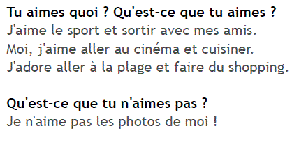

Slide 8
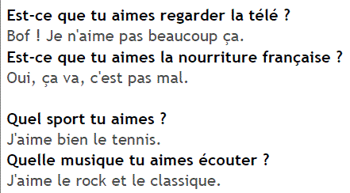

Slide 10
Να συμπληρώσεις με το κατάλληλο ρήμα
Tu …… la musique classique? Non, je ……ça. Je ……le rap.
Tu …..le rap ou le reggae? J’….. le rap et je ……le reggae.
Vous ……la cuisine chinoise? Oui, j’……ça. Mais j’…..aussi la cuisine italienne.

Slide 11
